Slide 1

CHÀO MỪNG CÁC EM ĐẾN VỚI BÀI HỌC MỚI!

Slide 2







Ai nhớ bài lâu hơn?
Câu 1. Em hãy nêu quy tắc nhân đơn thức với đa thức, quy tắc nhân hai đa thức tuỳ ý. Nêu các tính chất của phép nhân đa thức.
Câu 2. Khi nào ta nói đa thức A chia hết cho đa thức B? Khi nào thì an^{x} chia hết cho bx^{m}?
Câu 3. Khi thực hiện chia đa thức cho đa thức, trường hợp chia có dư, ta cần lưu ý điều gì?

Slide 3


LUYỆN TẬP CHUNG
HS đọc, nêu phương pháp giải, hoàn thành Ví dụ 1
Ví dụ 1
Cho một hình hộp chữ nhật có ba kích thước là x, x + 1 và x + 2, x > 0.
a) Chứng tỏ rằng biểu thức biểu thị thể tích của hình hộp chữ nhật đã cho là một đã thức bậc ba.
b) Chứng tỏ rằng biểu thức biểu thị diện tích toàn phần của hình hộp chữ nhật đã cho là một đã thức bậc hai.

Slide 4
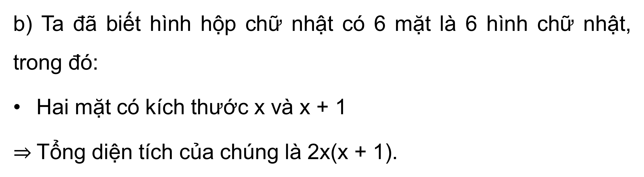
Giải
a) Thể tích của hình hộp đã cho là:
V = x(x + 1)(x + 2) = x(x² + 3x + 2) = x³ + 3x² + 2x.
Ta nhận được V là một đa thức bậc ba.
b) Ta đã biết hình hộp chữ nhật có 6 mặt là 6 hình chữ nhật, trong đó:
Hai mặt có kích thước x và x + 1
$⇒$Tổng diện tích của chúng là 2x(x + 1).

Slide 5
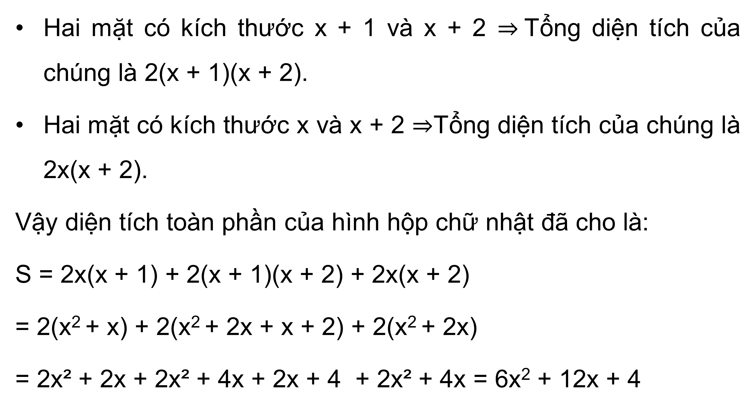
Giải
Hai mặt có kích thước x + 1 và x + 2 $⇒$Tổng diện tích của chúng là 2(x + 1)(x + 2).
Hai mặt có kích thước x và x + 2 $⇒$Tổng diện tích của chúng là 2x(x + 2).
Vậy diện tích toàn phần của hình hộp chữ nhật đã cho là:
S = 2x(x + 1) + 2(x + 1)(x + 2) + 2x(x + 2)
= 2(x² + x) + 2(x² + 2x + x + 2) + 2(x² + 2x)
= 2x² + 2x + 2x² + 4x + 2x + 4 + 2x² + 4x = 6x² + 12x + 4
Ta có S là một đa thức bậc hai.

Slide 6

Thảo luận nhóm hoàn thành Ví dụ 2
Ví dụ 2
Với giá trị nào của m trong các giá trị cho sau đây thì phép chia đa thức 3x² + 7x − 11m cho đa thức x – 5 là phép chia hết?
a) m = 0 b) m = 10.
Giải
3x² + 7x – 11m
a) Khi m = 0 thì đa thức dư -11m +110 = 110 (≠ 0) nên ta không có phép chia hết.
x – 5
3x² -15x
3x + 22
22x – 11m
22x – 110
b) Khi m = 10 thì đa thức dư -11m +110 = 0 nên ta có phép chia hết. Vậy m = 10.
-11m + 110

Slide 7

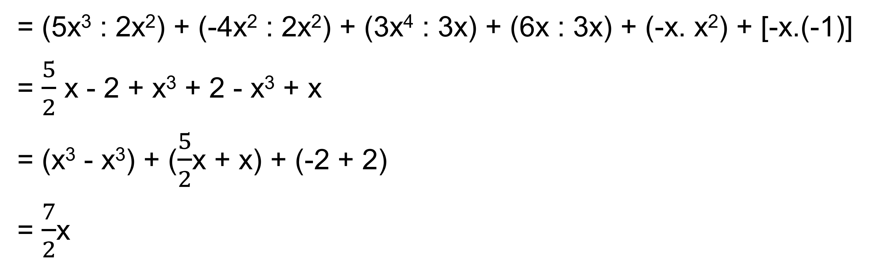
LUYỆN TẬP
Bài 7.36 (SGK - tr45)
Rút gọn biểu thức sau:
(5x³ - 4x²) : 2x² + (3x⁴ + 6x) : 3x - x (x² - 1)
= (5x³ : 2x²) + (-4x² : 2x²) + (3x⁴ : 3x) + (6x : 3x) + (-x. x²) + [-x.(-1)]
= $\frac{5}{2}$ x - 2 + x³ + 2 - x³ + x
= (x³ - x³) + ($\frac{5}{2}$x + x) + (-2 + 2)
= $\frac{7}{2}$x

Slide 8
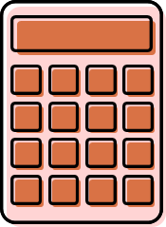

Bài 7.37 (SGK - tr45)
Rút gọn các biểu thức sau:
a) 2x(x + 3) - 3x² (x + 2) + x(3x² + 4x - 6)
= 2x. x + 2x. 3 - 3x². x - 3x². 2 + x. 3x² + x. 4x + x. (-6)
= 2x² + 6x - 3x³ - 6x² + 3x³ + 4x² - 6x
= 0
b) 3x(2x² - x) - 2x²(3x + 1) + 5(x² - 1)
= 3x. 2x² - 3x. x - 2x². 3x - 2x². 1 + 5.x² - 5. 1
= 6x³ - 3x² - 6x³ - 2x² + 5x² - 5
= -5

Slide 9



Bài 7.38 (SGK - tr45)
Tìm giá trị của x, biết rằng:
a) 3x² - 3x(x - 2) = 36
b) 5x(4x² - 2x + 1) - 2x(10x² - 5x + 2) = -36
Giải
a) 3x² - 3x(x - 2) = 36
⇒ 3x² - (3x. x - 3x. 2) = 36
⇒ 3x² - 3x² + 6x = 36
⇒ 6x = 36
⇒ x = 6
b) 5x(4x² - 2x + 1) - 2x(10x² - 5x + 2) = -36
$⇒$ 5x.4x² + 5x.(-2x) + 5x.1 - [2x.10x² + 2x.(-5x) + 2x. 2] = -36
$⇒$20x³ - 10x² + 5x - (20x³ - 10x² + 4x) = -36
$⇒$20x³ - 10x² + 5x - 20x³ + 10x² - 4x = -36
$⇒$x = -36

Slide 10

Bài 7.38 (SGK - tr45)
Thực hiện các phép tính sau:
a) (x³ - 8) : (x - 2) b) (x - 1)(x + 1)(x² + 1)
Giải
a)
b) (x - 1)(x + 1)(x² + 1)
= (x.x + x.1 - 1.x - 1. 1)(x² + 1)
= (x² + x - x -1)(x² + 1)
= (x² - 1)(x² + 1)
= x² - 1
x³ – 8
x - 2
x³ - 2x²
x² + 2x + 4
2x² – 8
2x² – 4x
4x – 8
4x – 8
0

Slide 11



Bài tập trắc nghiệm
Câu 1. Cho hình chữ nhật có chiều dài lớn hơn chiều rộng là 5 đơn vị. Biểu thức tính diện tích hình chữ nhật là:
A. S = x² + 5x;
B. S = 2(x² + 5x);
C. S = 2x + 5;
D. S = x² – 5x.
x + 5
x

Slide 12


Câu 2. Cho A = (3x + 7)(2x + 3) – (3x – 5)(2x + 11) và B = x(2x + 1) – x²(x + 2) + x³ – x + 3.
Chọn khẳng định đúng trong các khẳng định sau:
A. A = B;
B. A = 25B;
C. A = 25B + 1;
D. A = 2B.

Slide 13



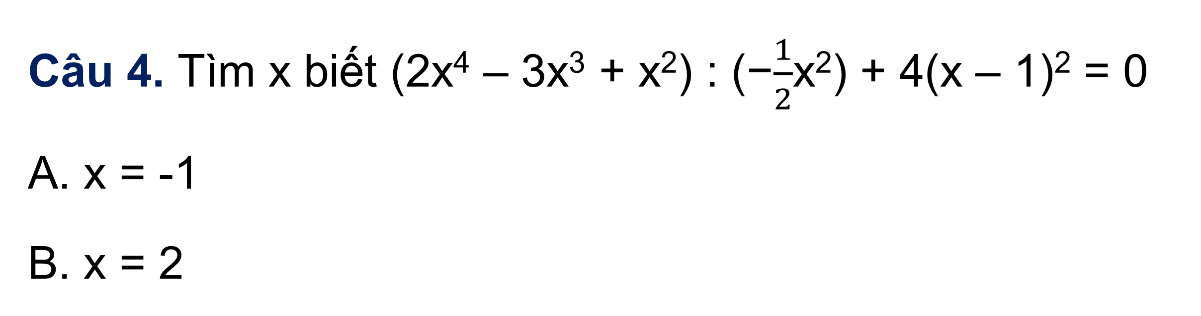
Câu 3. Thương của phép chia (9x⁴y³ - 18x⁵y⁴ - 81x⁶y⁵) : (-9x³y³) là đa thức có bậc là:
A. 9
B. 5
C. 3
D. 1
Câu 4. Tìm x biết (2x⁴ – 3x³ + x²) : (−$\frac{1}{2}$x²) + 4(x – 1)² = 0
A. x = -1
B. x = 2
C. x = 1
D. x = 0

Slide 14
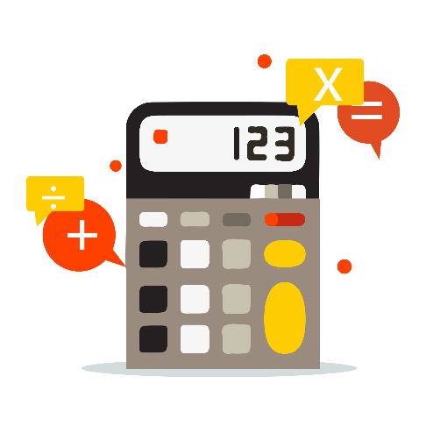


Câu 5. Cho các khẳng định sau:
(I): Phép chia đa thức (2x³ – 26x – 24) cho đa thức x² + 4x + 3 là phép chia hết.
(II): Phép chia đa thức (x³ – 7x + 6) cho đa thức x + 3 là phép chia hết.
Chọn câu đúng
A. Cả (I) và (II) đều đúng
B. Cả (I) và (II) đều sai
C. (I) đúng, (II) sai
D. (I) sai, (II) đúng

Slide 15


VẬN DỤNG
Bài 7.40 (SGK - tr45)
Trong một trò chơi ở câu lạc bộ Toán học, chủ trò viết lên bảng biểu thức: P(x) = x²(7x – 5) – (28x⁵ – 20x⁴ – 12x³) : 4x²
Luật chơi là sau khi chủ trò đọc một số a nào đó, các đội chơi phải tính giá trị của P(x) tại x = a. Đội nào tính đúng và tính nhanh nhất thì thắng cuộc.
Khi chủ trò vừa đọc a = 5, Vuông đã tính ngay được P(a) = 15 và thắng cuộc. Em có biết Vuông làm cách nào không?

Slide 16

Giải
Vuông rút gọn bài toán trước để đa thức P(x) gọn gàng và dễ tính nhẩm hơn.
P(x) = x²(7x – 5) – (28x⁵ – 20x⁴ – 12x³) : 4x².
P(x) = x².7x – x².5 – (28x⁵ : 4x² – 20x⁴ : 4x² – 12x³ : 4x²)
P(x) = 7x³ – 5x² – 7x³ + 5x² + 3x
P(x) = 3x
Vậy: khi chủ trò đọc a = 5, Vuông chỉ cần thay a = 5 vào biểu thức P(x) = 3x sẽ dễ dàng tính được: P(3) = 3. 5 = 15.

Slide 17
Bài 7.41 (SGK - tr45)
Tìm số b sao cho đa thức x³ – 3x² + 2x –b chia hết cho đa thức x – 3.
Giải
x³ - 3x² + 2x – b
x - 3
x³ - 3x²
x² + 2
2x – b
Để đa thức x³ – 3x² + 2x - b chia hết cho đa thức x – 3 thì số dư bằng 0 ⟺ – b + 6 = 0
⇒ b = 6
2x – 6
– b + 6

Slide 18


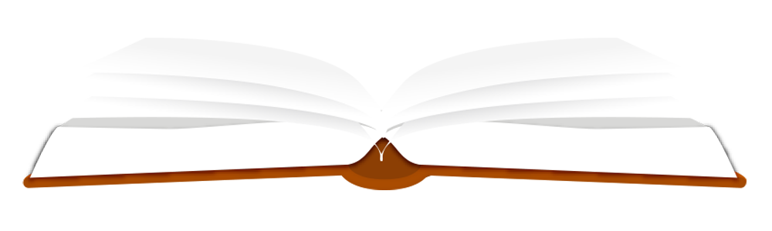
HƯỚNG DẪN VỀ NHÀ
Chuẩn bị bài sau - Bài tập cuối chương VII
Ôn tập kiến thức đã học
Hoàn thành bài tập SBT

Slide 19


HẸN GẶP LẠI CÁC EM TRONG TIẾT HỌC SAU!

